Slide 1
Άλλοτε στη Nέα Υόρκη. Κρατήρας του Ευφρονίου

Slide 2
Άλλοτε στη Nέα Υόρκη. Κρατήρας του Ευφρονίου

Slide 3
Γέλα 40229. Ύπνος και Θάνατος Sydney

Slide 4
Tίρυνθα. Αναθηματική ασπιδίσκη. Αχιλλέας και Πενθεσίλεια Κάτοπτρο από το Orvieto. Οδυσσέας, Διομήδης και Πενθεσίλεια

Slide 5
Λονδίνο. Αμφορέας του Εξηκία. Φερράρα. Κύλικα Αχιλλέας και Πενθεσίλεια

Slide 6
Βαλτιμόρη. Υδρία του Ζωγράφου του Βερολίνου

Slide 7
Αγγείο François. Αχιλλέας και Τρωίλος

Slide 8
Μόναχο 1392. Αμφορέας. Ενέδρα του Αχιλλέα στον Τρωίλο και την Πολυξένη.

Slide 9
Δίνος Λούβρου. Ζωγράφος του Ιππέα

Slide 10
Ταρκυνία, τάφος των Ταύρων. 530 π.Χ.

Slide 11
Louvre. Κύλικα τύπου Σιάνας. Ζωγράφος της Χαϊδελβέργης.

Slide 12
Βερολίνο F 1685. Ενέδρα στον Τρωίλο Ιλίου Πέρσις

Slide 13
Βασιλεία BS 424. Ομάδα Λεάγρου.

Slide 14
Μόναχο. Τυρρηνικός αμφορέας. Μάχη γύρω από το σώμα του Τρωίλου.

Slide 15
Λονδίνο Ε 258. Αμφορέας του Όλτου

Slide 16
Σκύφος του Μάκρωνα. Βρισηίς

Slide 17
Βερολίνο. Σκύφος του Μάκρωνα

Slide 18
Αμφορέας Lecce. Αχιλλέας, Βρισηίς και Αγαμέμνων

Slide 19
Λονδίνο F 175. Βρισηίς και Αγαμέμνων

Slide 20
Ετρουσκικός αμφορέας Würzburg.

Slide 21
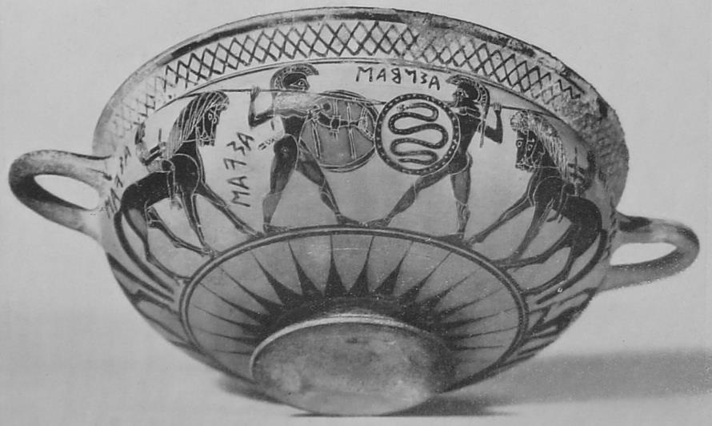
ΜΚ κύλικα Βρυξελλών

Slide 22
ΜΚ κύλικα Βασ. Βιβλ. Βρυξελλών

Slide 23
Πινάκιο από τη Ρόδο. Λονδίνο

Slide 24
Λούβρο 1802. Δόλων

Slide 25
Λονδίνο F 157. Καλυκωτός κρατήρας του Ζωγράφου του Δόλωνα

Slide 26
Συρακούσες 36332. Ζωγράφος της Δίρκης

Slide 27
Ζωγράφος των Επιγραφών. Malibu

Slide 28
Βερολίνο

Slide 29
Κύλικα του Δούρη. Λούβρο. Αλέξανδρος και Μενέλαος

Slide 30
Αίας και Έκτωρ. Κύλικα του Δούρη στο Λούβρο

Slide 31
Βασιλεία BS 477. Αίας και Έκτωρ

Slide 32
Βατικανό

Slide 33
Βατικανό. Αμφορέας Εξηκία.

Slide 34
Λούβρο F 291. Υδρία. Αμφορέας του Ζωγράφου του Bareiss. Μannjeim.

Slide 35
Sotheby’s. Αμφορέας του Ζωγράφου των Τριών Γραμμών. Aberdeen 64010. Ζωγράφος της Βουλώνης 411.

Slide 36
Λούβρο. Υδρία του Ζωγράφου του Πριάμου. Δήλος. Χειλεωτή κύλικα.

Slide 37
Βρυξέλλες R 2512. Ζωγράφος του Caylus. Ρώμη 50620

Slide 38
Τoledo Museum of Arts. Κρατήρας του Ζωγράφου του Rycroft

Slide 39
Κύλικα Επικτήτου από το Vulci. Aberdeen 744

Slide 40
Αμφορέας Μονάχου 3171. Ομάδα Πραξία

Slide 41
Αμφορέας Μονάχου 3171

Slide 42
Κύλικα του Ζωγράφου του Σωσίου. Αχιλλέας και Πάτροκλος. Foce del Sele, Paestum. Απόλλων και Πάτροκλος

Slide 43
Μόναχο, κρατήρας από τον Ακράγαντα

Slide 44
Λονδίνο. Κύλικα Όλτου.

Slide 45
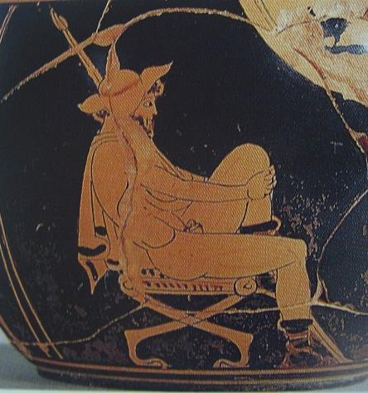
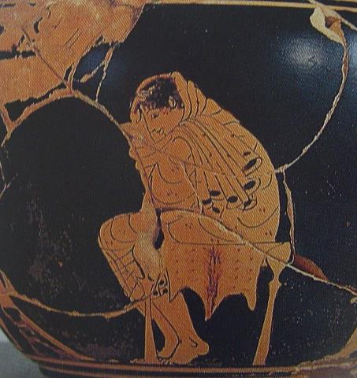
Βερολίνο. Αρύβαλλος

Slide 46
Βασιλεία BS 477. Στάμνος του Ζωγράφου του Τριπτολέμου

Slide 47
Βερολίνο F 2156

Slide 48
Απουλικός κρατήρας άλλοτε στο Malibu Βοστώνη

